Slide 1



Федеральный проект «Содействие занятости»
Национального проекта «Демография»
ИНСТРУКЦИЯ
по подаче заявления на сайте «Работа в России»
для категории: Граждане в возрасте до 35 лет (ВЫПУСКНИКИ СПО или ВО в 2023 году)

Slide 2


ОМСКИЙ ФИЛИАЛ РАНХиГС
Если Вам до 35 лет (включительно) и
Вы ЗАВЕРШАЕТЕ ПОЛУЧЕНИЕ среднего профессионального или высшего образования в 2023 году -
выберите одну из 17 программ дополнительного профессионального образования
в Омском филиале РАНХиГС
Программа обучения позволит Вам:
Повысить квалификацию или пройти профессиональную переподготовку
Найти новую работу
Стать самозанятым
Открыть свой бизнес
Получить востребованную профессию в ведущем вузе страны

Slide 3
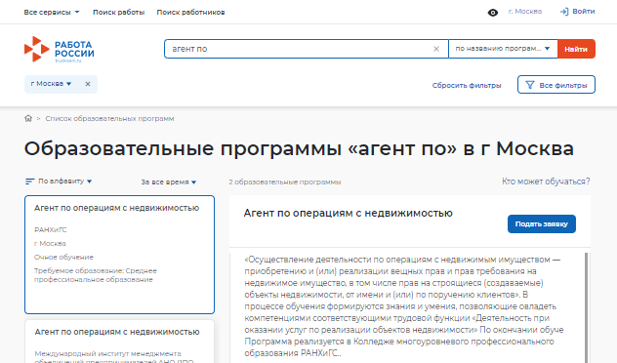

Портал «Работа в России» - https://trudvsem.ru
2. Сайт Академии - https://trud.ranepa.ru/

Slide 4




Как слушатель может подать заявку:
1 шаг
Создать резюме и подать заявку
2 шаг
Подать заявление на поиск работы
3 шаг
Подать заявку на обучение
4 шаг
Пройти проф.ориентацию
Омск, 2023

Slide 5
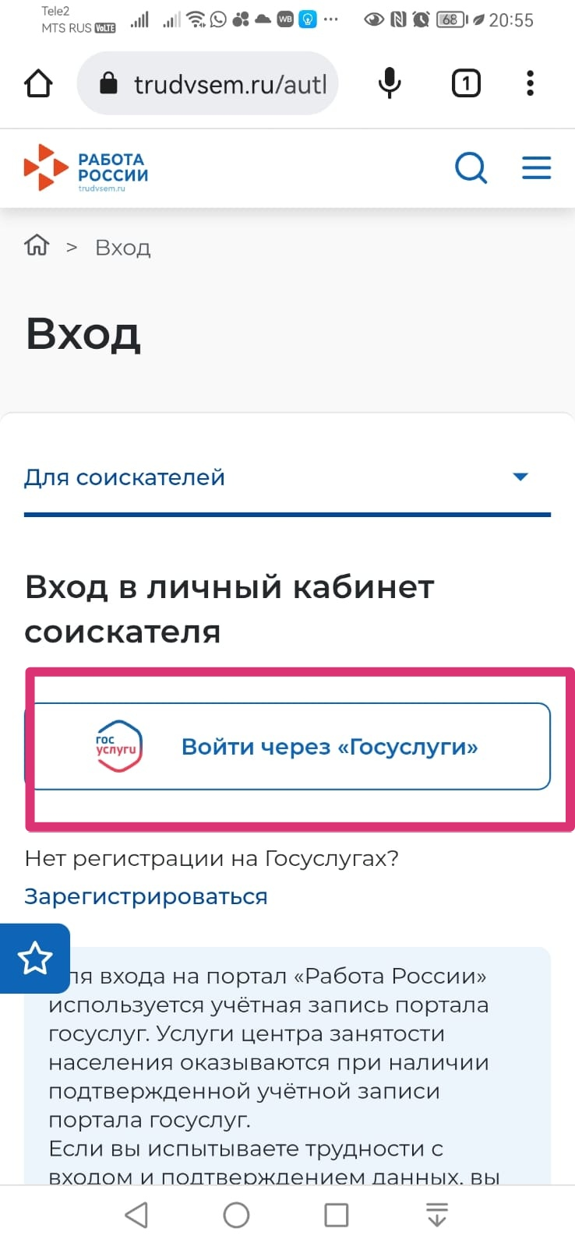
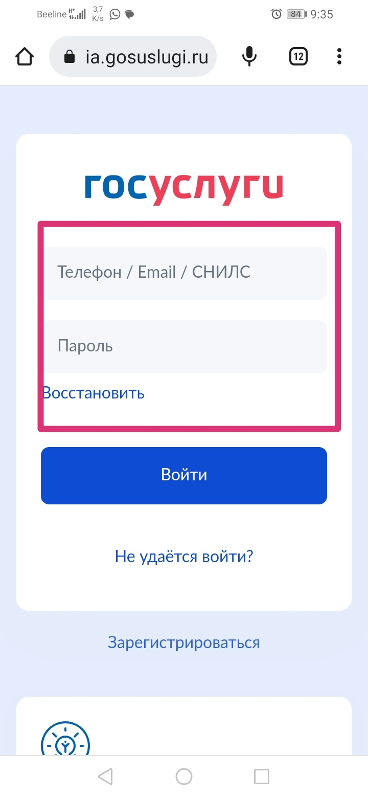
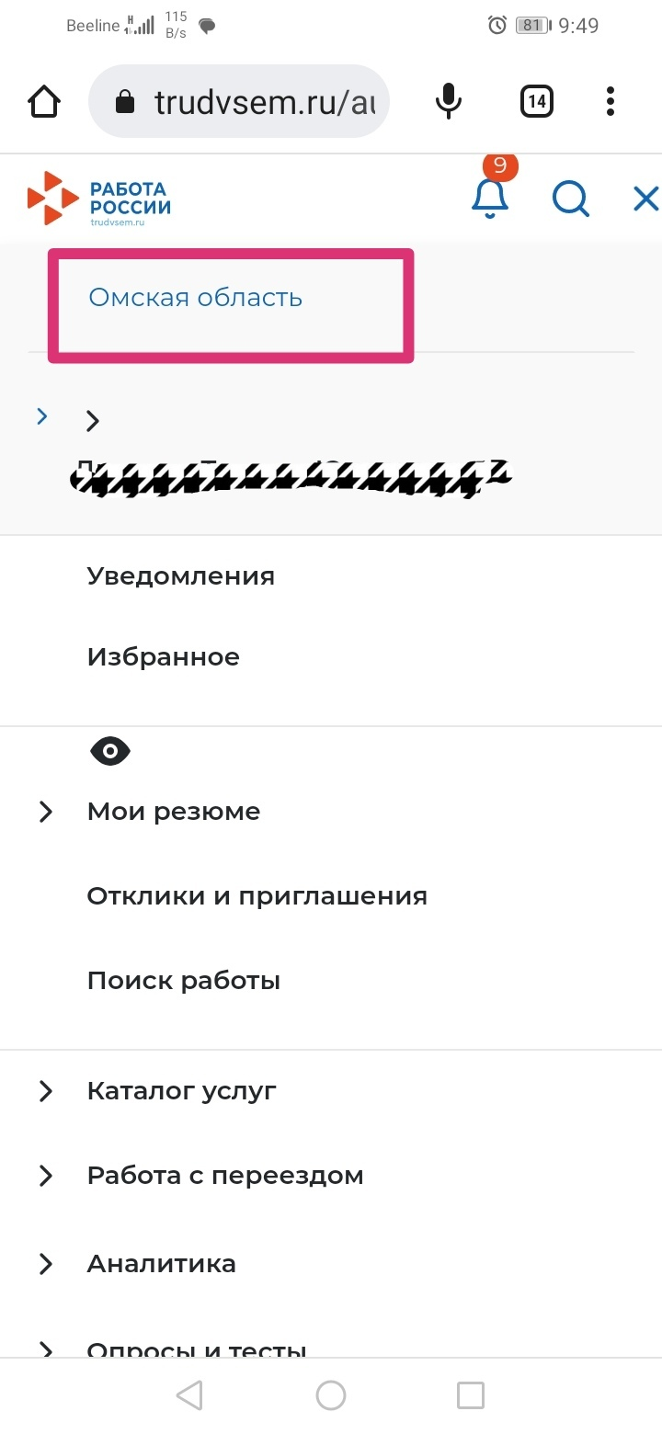
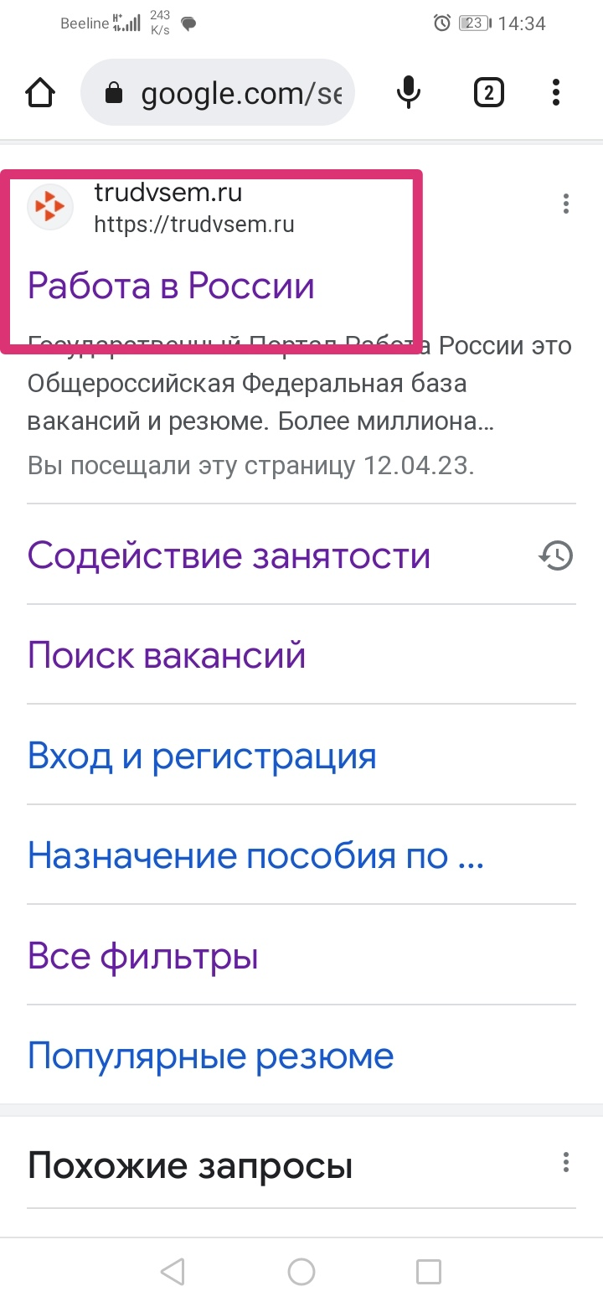
ВХОД НА САЙТ «РАБОТА в РОССИИ» ЧЕРЕЗ ТЕЛЕФОН
1. Выбираем сайт
2. Входим в личный кабинет через «Госуслуги»
3.Вводим логин и пароль
от сайта «Госуслуги»
4.Выбираем регион
https://trudvsem.ru
шаг

Slide 6
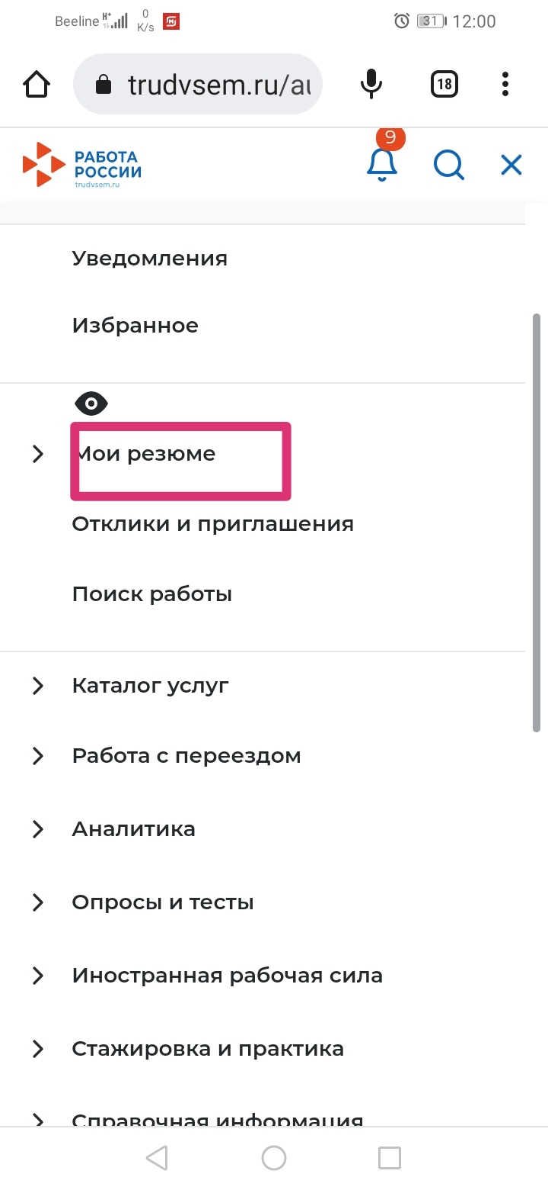
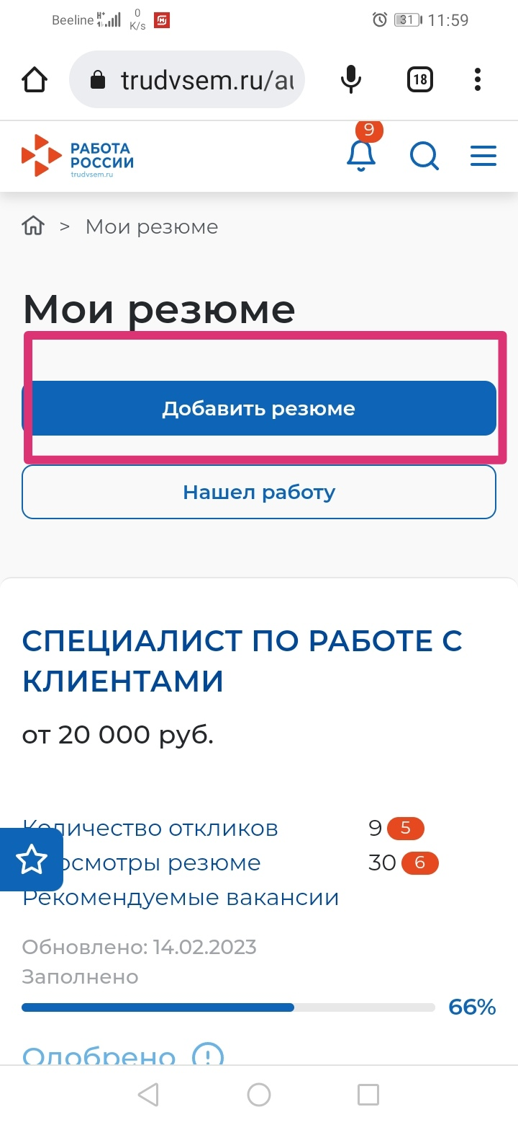
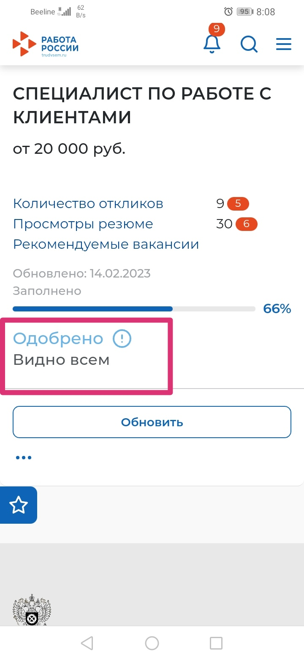
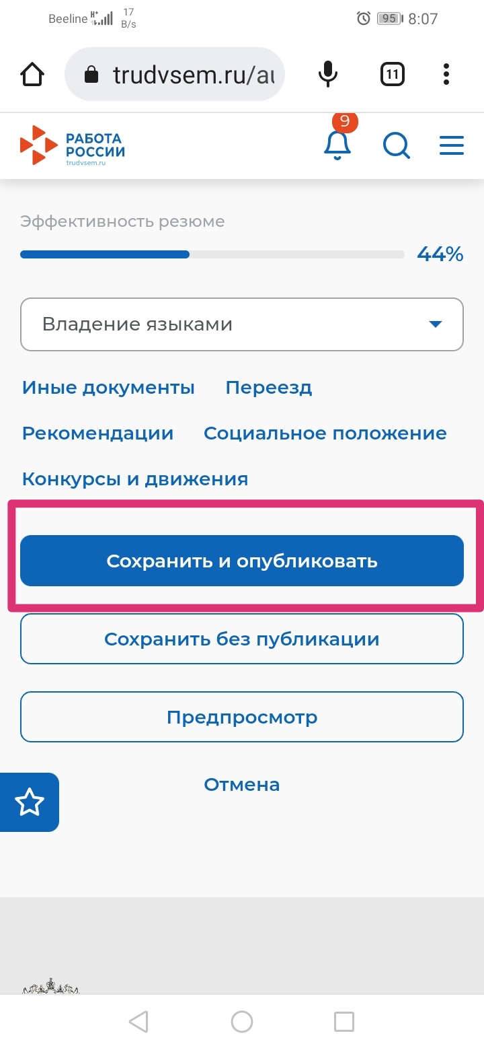
1 ШАГ: СОЗДАЕМ РЕЗЮМЕ И ПОДАЕМ ЗАЯВКУ
1.Создаем резюме
2. Добавляем резюме
и заполняем строчки *
3. Сохраняем и публикуем резюме
4. Ожидаем одобрения

Slide 7
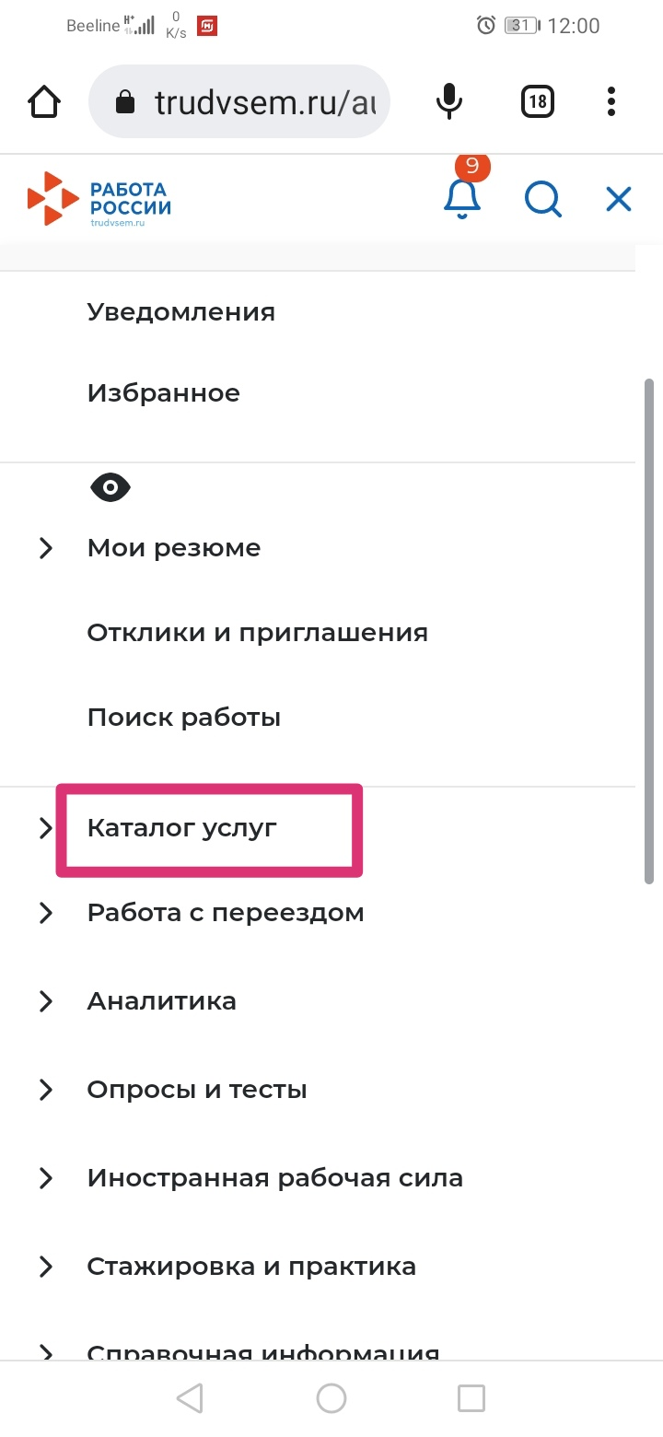
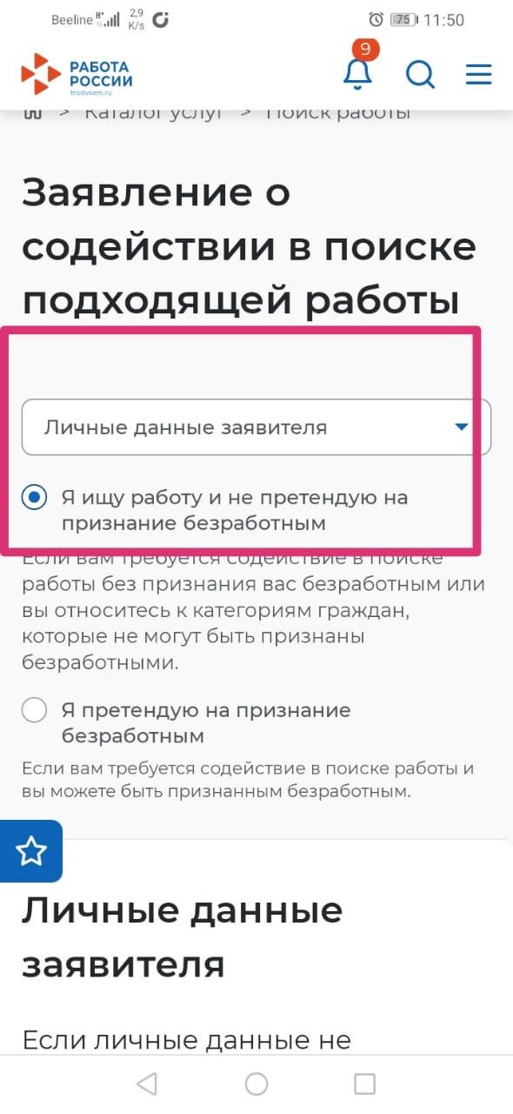
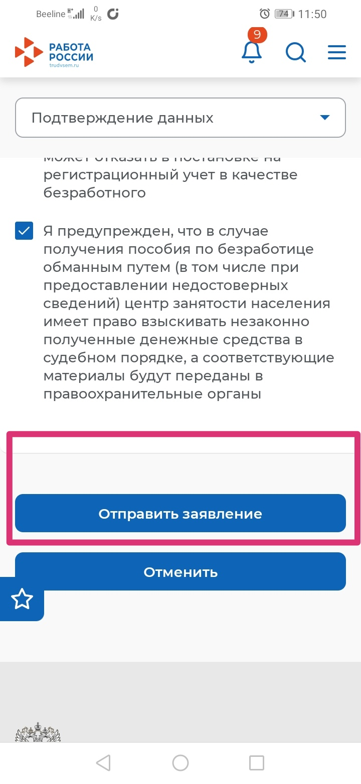
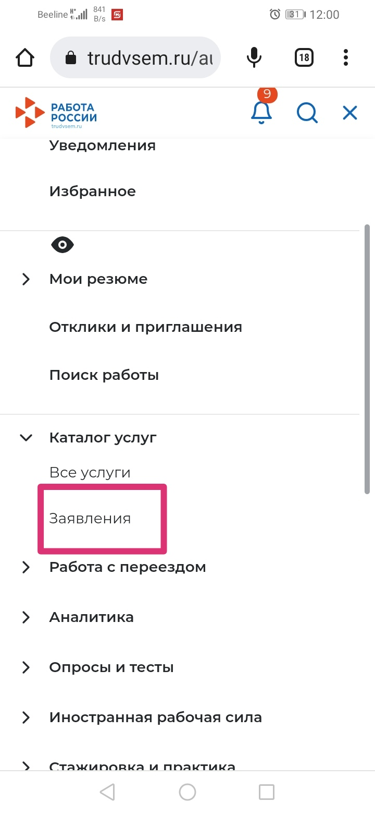
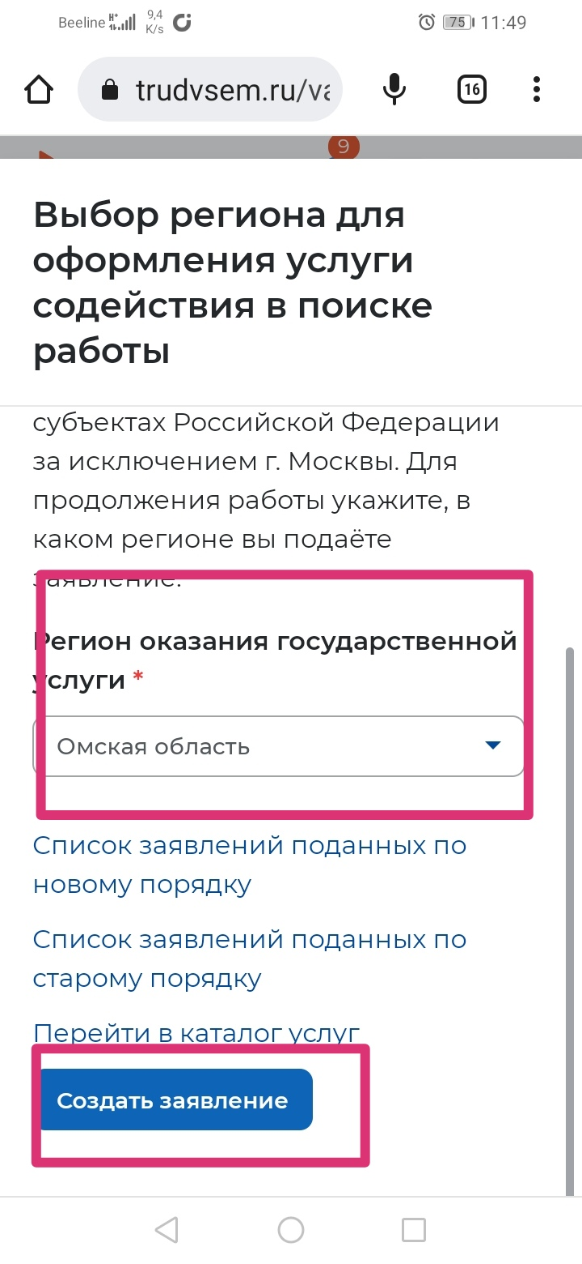
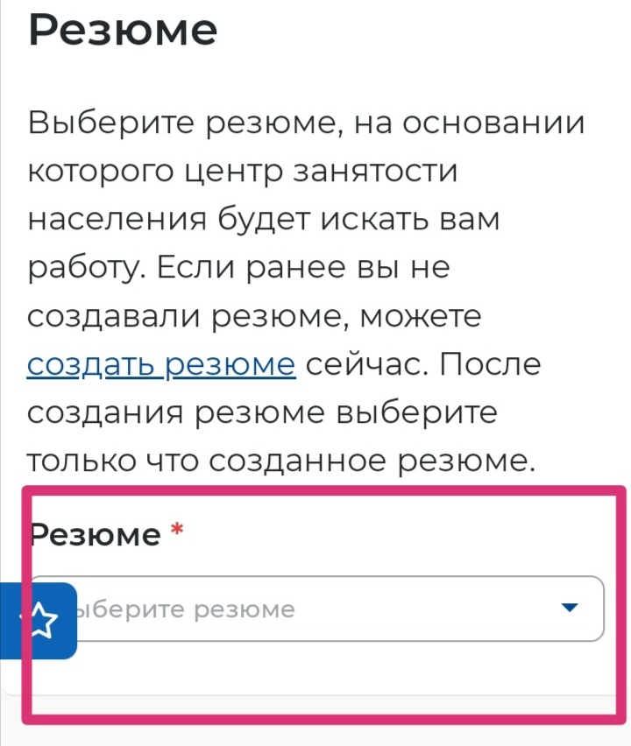
2 ШАГ: ПОДАЕМ ЗАЯВЛЕНИЕ НА ПОИСК РАБОТЫ
работы
2. Выбираем заявление
3. Создаем заявление
4. Заполняем
личные данные
5.Прикрепляем резюме и отправляем заявление
1. Открываем каталог услуг

Slide 8
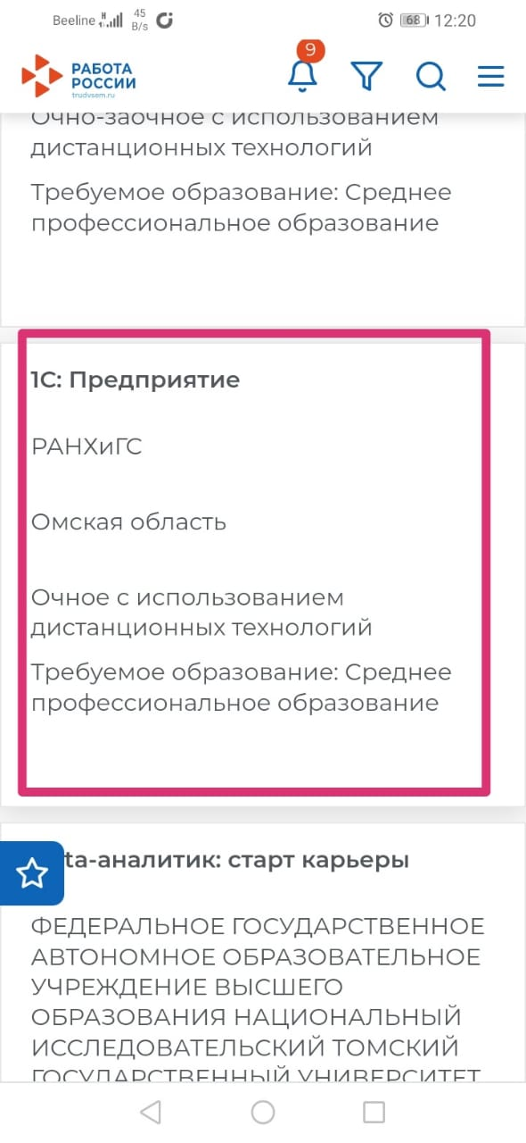
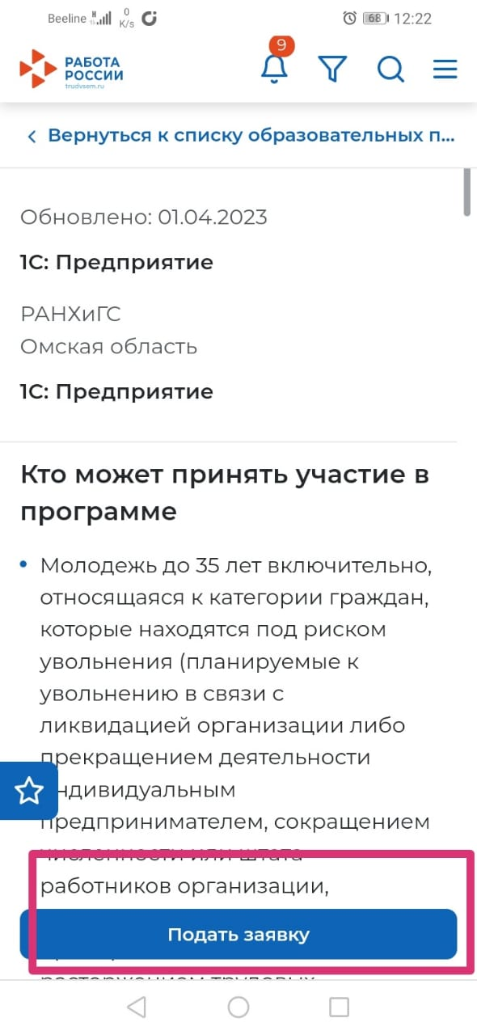
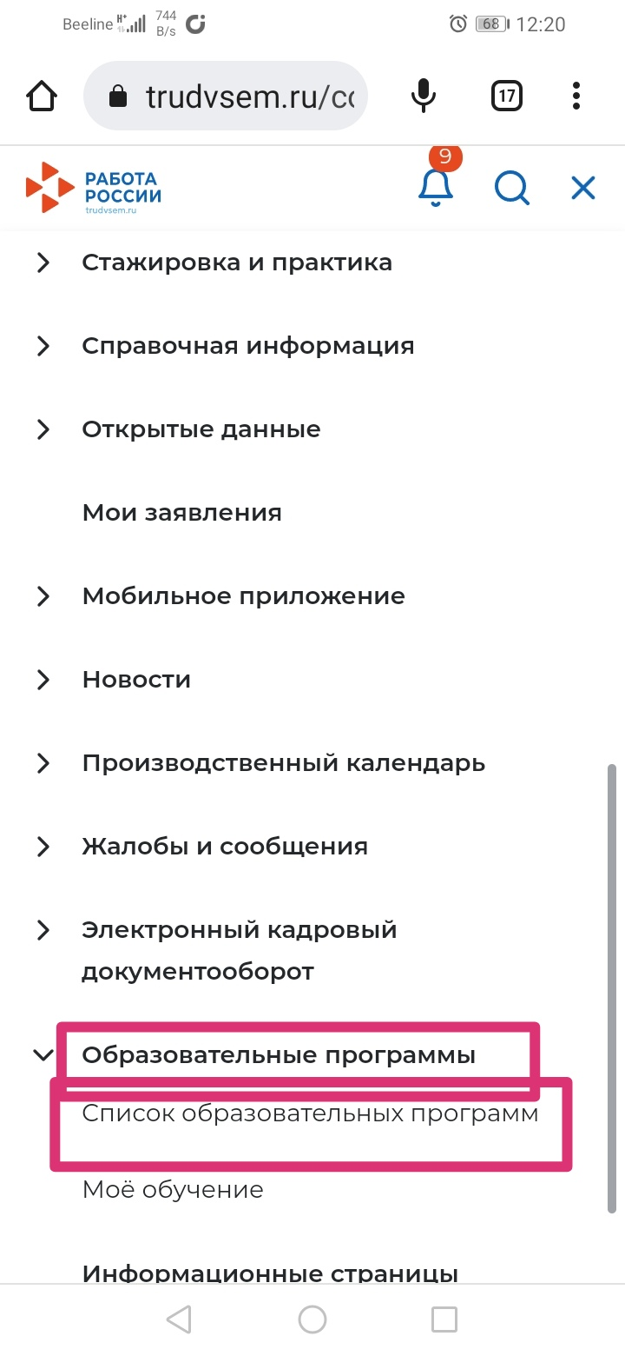
3 ШАГ: ПОДАЕМ ЗАЯВКУ НА ОБУЧЕНИЕ
1. Открываем образовательные программы и выбираем список
2. Выбираем программу, подходящую для ВАС
3. Подаем заявку и ждем приглашения от ЦЗН для прохождения проф.ориентации

Slide 9
4 ШАГ: ПРОХОДИМ ПРОФ.ОРИЕНТАЦИЮ
После получения приглашения в ЦЗН и успешного прохождения проф.ориентации
Вам потребуется:
Предоставить все документы для подтверждения своей категории;
Загрузить их в личный кабинет RANEPA;
Подписать договор;
Зачислиться в группу и начать обучение
в Омском филиале РАНХиГС

Slide 10
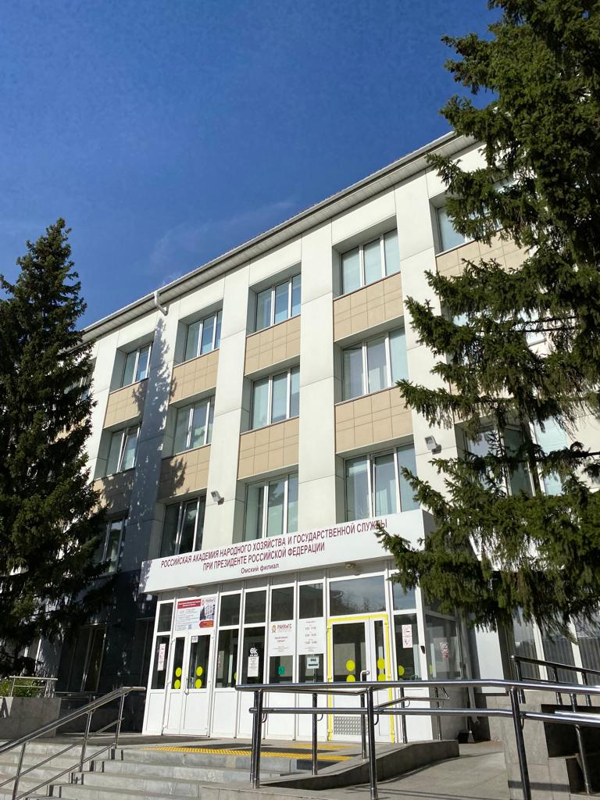
АДРЕС ОМСКОГО ФИЛИАЛА РАНХиГС:
город Омск,
ул. Красногвардейская,
д. 35, помещение 1П
Консультации по телефону:
+79087969370
kiseleva-ns@ranepa.ru

